Slide 1

Prezentacja projektu: „Budowa nowoczesnej platformy gromadzenia i analizy danych z Krajowego Rejestru Nowotworów oraz onkologicznych rejestrów narządowych, zintegrowanej z bazami świadczeniodawców leczących choroby onkologiczne (e-KRN+)”
Posiedzenie KOMITETU RADY MINISTRÓW DO SPRAW CYFRYZACJI w dniu 6 grudnia 2018 r
Wnioskodawca Minister Zdrowia
Beneficjent Centrum Onkologii – Instytut im. Marii Skłodowskiej-Curie w Warszawie ul. Wawelska 15B, 02-034 Warszawa (wraz z oddziałami w Gliwicach i w Krakowie)
Partner Instytut Hematologii i Transfuzjologii w Warszawie
Źródło finansowania Dofinansowanie wynosi 100% wydatków kwalifikowanych projektu, z czego:
  84,63 % stanowią środki UE (EFRR) w ramach Programu Operacyjnego Polska Cyfrowa na lata 2014-2020 II Oś priorytetowa „E-administracja i otwarty rząd” Działanie 2.2 „Cyfryzacja procesów back-office w administracji rządowej”,
  15,37 % stanowi współfinansowanie krajowe z budżetu państwa.
Wartość projektu: 16 843 877,97 zł brutto
Okres realizacji projektu: 04-2019 do 03-2022

Slide 2
CEL PROJEKTU Usprawnienie funkcjonowania administracji poprzez cyfryzację procesów i procedur dotyczących gromadzenia i analizy danych o chorobach nowotworowych.
Cel 1 Automatyzacja zbierania danych do rejestrów onkologicznych poprzez stworzenie rozwiązań informatycznych.
Cel 2 Poprawa jakości i kompletności informacji o Przypadkach zachorowań na nowotwory zgłaszanych do rejestrów nowotworowych.
Cel wpisuje się w następujące strategie i programy
Strategia Sprawne Państwo 2020
Kierunek interwencji 2.3.2 Efektywne wykorzystanie nowoczesnych technologii cyfrowych
“ZWIĘKSZENIE SPRAWNOŚCI INSTYTUCJONALNEJ PAŃSTWA” Gromadzenie, zabezpieczanie i udostępnianie w długim czasie materiałów archiwalnych, wytworzonych w postaci elektronicznej. Zapewnienie infrastruktury technologicznej umożliwiającej odpowiednie zabezpieczenie przejmowanej do systemu dokumentacji elektronicznej. Zapewniona infrastruktura dla świadczonych usług planowanych do realizacji w ramach projektu, w szczególności środowisko do bezpiecznego przechowywania dokumentów elektronicznych.
Program Zintegrowanej Informatyzacji Państwa.
Wyznaczanie standardów i tworzenie warunków dla efektywnej i bezpiecznej e-administracji.
Narodowy Program Zwalczania Chorób Nowotworowych 2016-2018 - Program wieloletni, zadanie: “Wspomaganie systemu rejestracji nowotworów”.
W ramach tego priorytetu planuje się podjęcie działań mających na celu poprawę działania systemu zbierania i gromadzenia danych o nowotworach, w tym działania ukierunkowane na zapewnienie sprawnej wymiany danych, ich weryfikacji i analizy, tworząc podstawy wspierające podejmowanie decyzji o znaczeniu kierunkowym.
Program Operacyjny Polska Cyfrowa na lata 2014-2020
II Oś priorytetowa „E-administracja i otwarty rząd, działanie 2.2 „Cyfryzacja procesów back-office w administracji rządowej”.
Notes:
<<należy wskazać cel projektu oraz informację w realizację jakiego celu strategicznego wpisuje się ten cel>>
Cel 1 Automatyzacja zbierania danych do rejestrów onkologicznych poprzez stworzenie rozwiązań informatycznych.
Poprawa działania systemu gromadzenia danych o nowotworach, w tym działania ukierunkowane na zapewnienie sprawnej wymiany danych w formie dokumentów elektronicznych oraz stworzenie środowiska do bezpiecznego ich przechowywania, przetwarzania i analizy umożliwiającej wczesne podejmowanie decyzji o znaczeniu kierunkowym. Cel 1 projektu wpisuje się w poniższe strategie i programy:
Cel 2 Poprawa jakości i kompletności wypełnienia KZNZ.
Gromadzenie wysokiej jakości danych w celu umożliwienia wczesnego podejmowanie decyzji o znaczeniu kierunkowym leczenia.

Slide 3
PLANOWANY EFEKT PROJEKTU
System elektronicznego zasilania bazy KRN oraz rejestrów narządowych bezpośrednio z systemów informatycznych (w ramach projektu 4 systemy).
Utworzenie platformy informatycznej dla rejestrów narządowych.
  Utworzenie pierwszego rejestru narządowego – PROH;
  Utworzenie narzędzia do generowania kolejnych rejestrów narządowych.
Wykorzystanie wytworzonych zasobów do tworzenia i funkcjonowania nowych rejestrów medycznych w onkologii.
Optymalizacja kosztów utrzymania rejestrów medycznych w onkologii poprzez utrzymanie wspólnej infrastruktury technicznej.
Zmniejszenie zaangażowania „białego” personelu w wypełnianie obowiązkowych formularzy.
Realizacja idei cyfryzacji państwa.
Notes:
<<należy wskazać cel projektu oraz informację w realizację jakiego celu strategicznego wpisuje się ten cel>>
Cel 1 Automatyzacja zbierania danych do rejestrów onkologicznych poprzez stworzenie rozwiązań informatycznych.
Poprawa działania systemu gromadzenia danych o nowotworach, w tym działania ukierunkowane na zapewnienie sprawnej wymiany danych w formie dokumentów elektronicznych oraz stworzenie środowiska do bezpiecznego ich przechowywania, przetwarzania i analizy umożliwiającej wczesne podejmowanie decyzji o znaczeniu kierunkowym. Cel 1 projektu wpisuje się w poniższe strategie i programy:
Cel 2 Poprawa jakości i kompletności wypełnienia KZNZ.
Gromadzenie wysokiej jakości danych w celu umożliwienia wczesnego podejmowanie decyzji o znaczeniu kierunkowym leczenia.

Slide 4
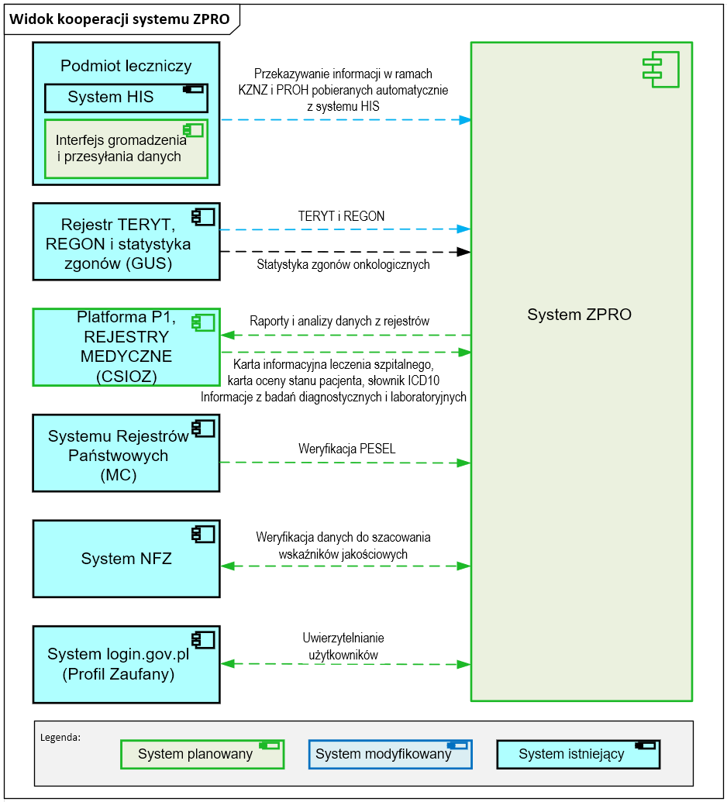
Rozwiązania techniczne:
Wykorzystanie nowoczesnych technologii IT zapewniających skalowalność systemu, wysoki poziom bezpieczeństwa danych.
Opracowanie rozwiązań pozwalających na szybkie wdrożenie integracji systemów w większości ośrodków medycznych:
  Posiadanie praw autorskich do wszystkich wytworzonych w ramach projektu produktów;
  Zminimalizowanie kosztów integracji do poziomu akceptowalnego przez większość świadczeniodawców.
  Wykorzystanie standardów przechowywania i wymiany dokumentów elektronicznych (HL7 CDA).
Zastosowanie oprogramowania typu „open source” (tam gdzie jest to możliwe), aby umożliwić przyszły rozwój systemu oraz wyeliminować uzależnienie od wybranych dostawców systemów.

Slide 5
Dziękuję za uwagę
Notes:
<<należy wskazać cel projektu oraz informację w realizację jakiego celu strategicznego wpisuje się ten cel>>
Cel 1 Automatyzacja zbierania danych do rejestrów onkologicznych poprzez stworzenie rozwiązań informatycznych.
Poprawa działania systemu gromadzenia danych o nowotworach, w tym działania ukierunkowane na zapewnienie sprawnej wymiany danych w formie dokumentów elektronicznych oraz stworzenie środowiska do bezpiecznego ich przechowywania, przetwarzania i analizy umożliwiającej wczesne podejmowanie decyzji o znaczeniu kierunkowym. Cel 1 projektu wpisuje się w poniższe strategie i programy:
Cel 2 Poprawa jakości i kompletności wypełnienia KZNZ.
Gromadzenie wysokiej jakości danych w celu umożliwienia wczesnego podejmowanie decyzji o znaczeniu kierunkowym leczenia.

